Slide 1
Разработка автоматизированной системы распознавания и идентификации продуктов питания
Автор: Нагорнов Андрей Алексеевич
Руководитель: доцент каф. КСПТ, к.т.н. Никитин Кирилл Вячеславович

Slide 2






Актуальность проблематики
Поставщик
Магазин
ЦРПТ
Новый подход
оцифровка
Лаборатория 1
ЦРПТ - центр развития перспективных технологий
На данный момент
Лаборатория N
оцифровка
оцифровка и проверка

Slide 3
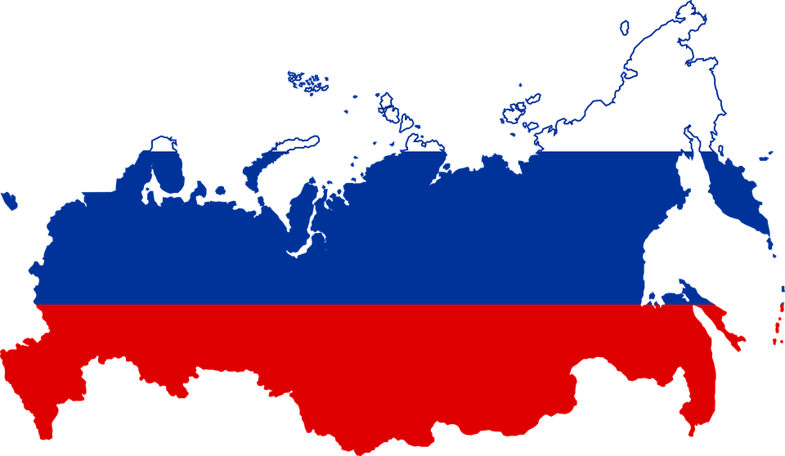


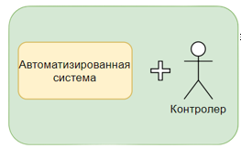
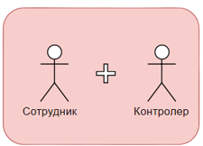

Актуальность проблематики
Упрощение процесса оцифровки
Улучшение временных показателей
Уменьшение стоимости оцифровки

Slide 4
Цели и задачи работы
Целью данной работы является разработка прототипа системы для распознавания и идентификации продуктов питания.
Задачи:
анализ предметной области;
разработка структурных, аппаратных, схемотехнических и конструктивных
решений;
разработка программного обеспечения;
проведение испытаний системы.

Slide 5
ЧАСТЬ
ПЕРВАЯ
Обзор предметной области;
постановка задачи.

Slide 6
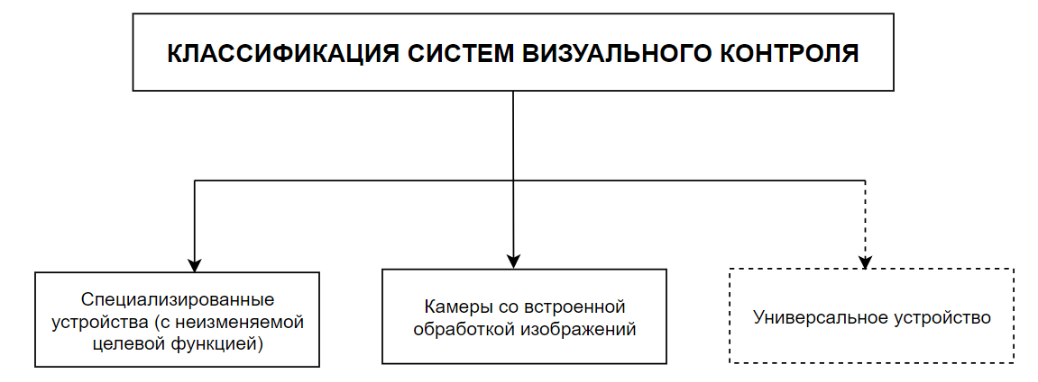
Системы визуального контроля

Slide 7
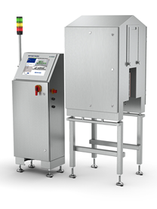
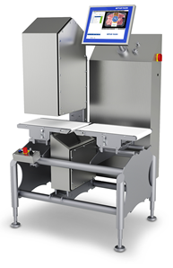
Специализированные устройства
Высокая точность проверки маркировки
Поддержка со стороны производителя
Большие массо-габаритные параметры
Высокая стоимость ~ 9 тыс. доллоров
Round Line v35
Flat Pack Line v33
Отсутствие универсального решения

Slide 8
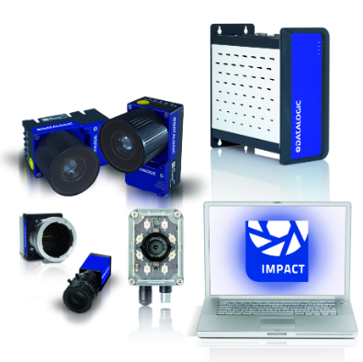
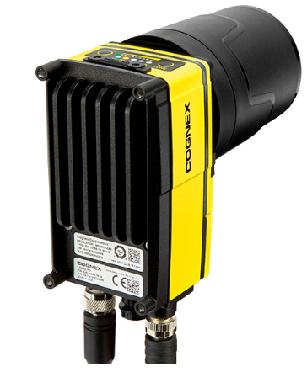
Камеры со встроенной обработкой изображений
Высокая точность распознавания
Поддержка со стороны производителя
Хорошие массо-габаритные показатели
Отсутствие физической установки
Для различных товаров – различное программное обеспечение
In-Sight 9902L
OCR Data (Datalogic)
Стоимость одной камеры ~ 3-4 тыс долларов

Slide 9
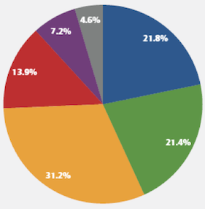
Обзор рынка упаковок
Картон
Твердый пластик
Гибкая упаковка
Жесть
Стекло
Другие виды упаковок
Прогноз рынка упаковок на 2020 год
Данные подготовлены компанией Smithers Pira

Slide 10
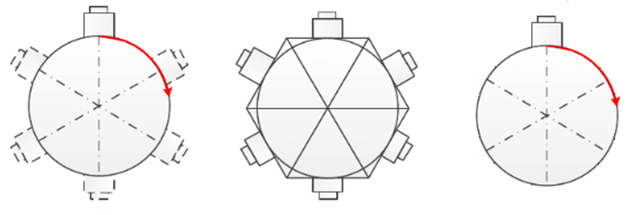
Подходы к получению панорамных изображений
Вращение камеры
Статическая установка нескольких камер
Вращение установки
12 у.е.
62 у.е.
12 у.е.
Одна камера (10 у.е.)
Установка 2 (у.е.)
Сложность конструкции - высокая
Шесть камер (60 у.е.)
Установка 2 (у.е.)
Скорость работы - высокая
Одна камера (10 у.е.)
Установка 2 (у.е.)
Сложность конструкции - средняя

Slide 11
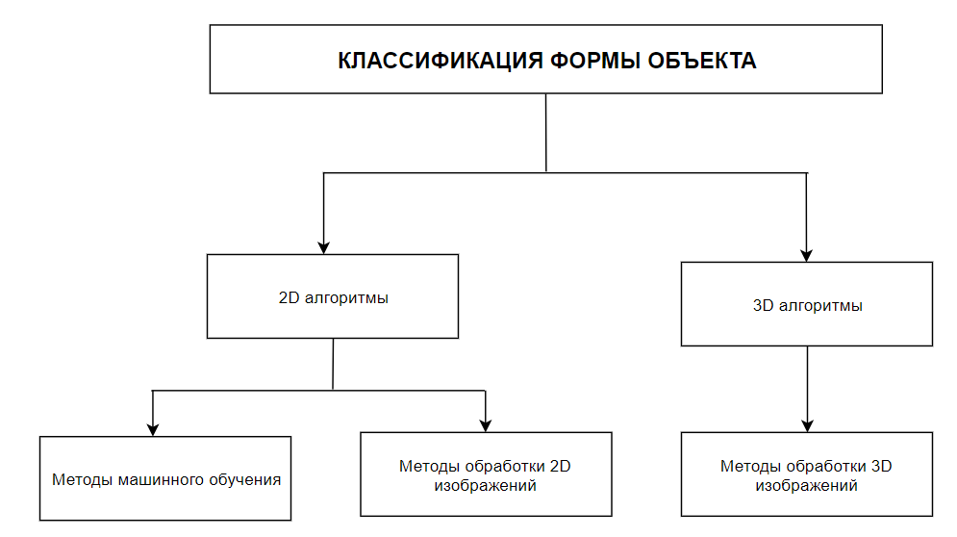
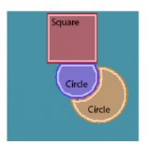
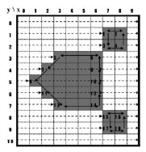
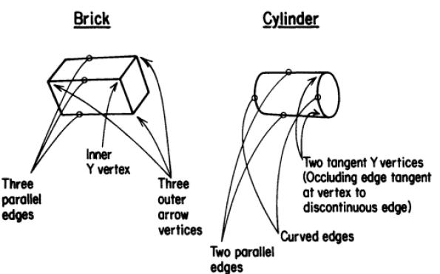
Подходы к классификации формы

Slide 12
Постановка задачи
Недостатки существующих систем:
отсутствие универсального решения, которое подходило бы для
объектов любой формы;
высокая стоимость (для разных объектов - разные устройства);
избыточность (нет необходимости в покупке многофункциональных
устройств для решения частных задач);
нет готового цельного решения.
Разрабатываемая система должна обладать:
возможность оцифровки объектов прямоугольной и цилиндрической форм;
низкая стоимость по сравнению с дорогостоящей аппаратурой
систем визуального контроля;
простота в использовании и модификации системы.

Slide 13
ЧАСТЬ
ВТОРАЯ
Разработка
структурно-функиональных
решений

Slide 14
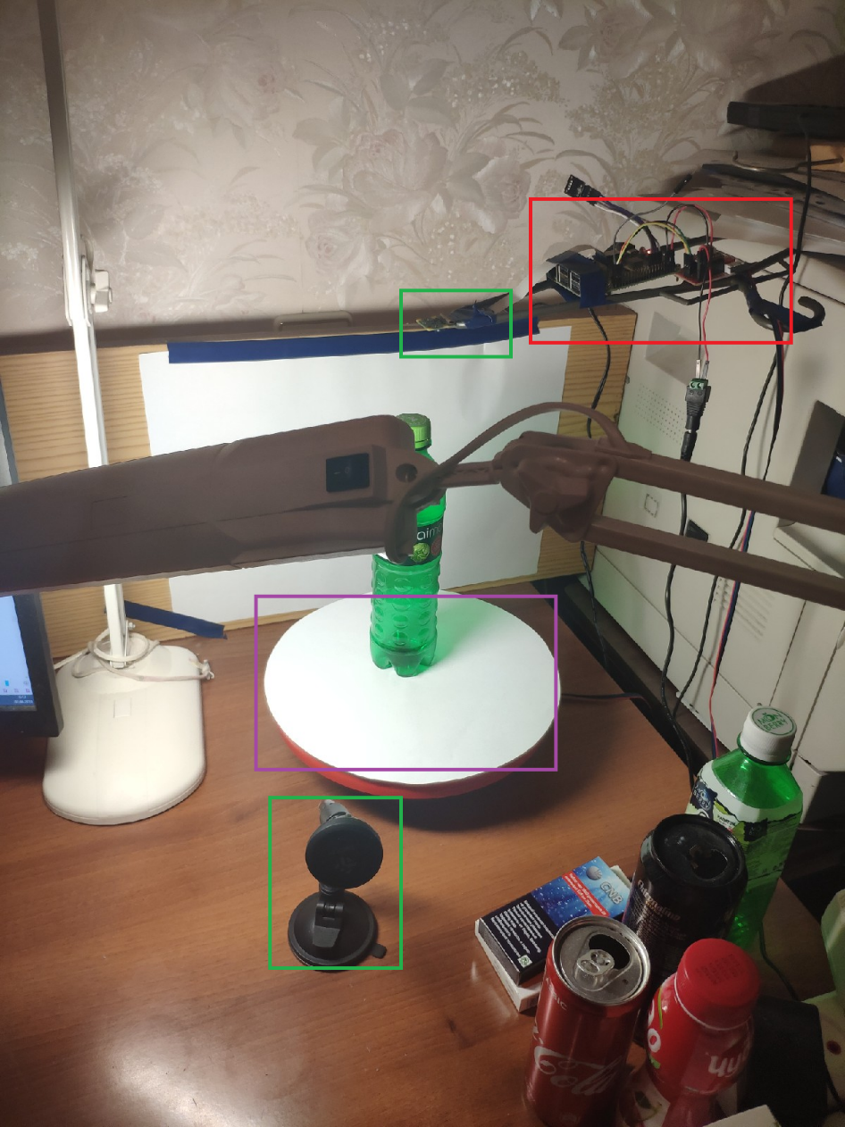
Разработанная система
Управляющее устройство;
Подсистема управление двигателем;
Подсистема индикации.
Установка для вращения объекта
Подсистема камер (Android, Raspberry Pi Camera)

Slide 15
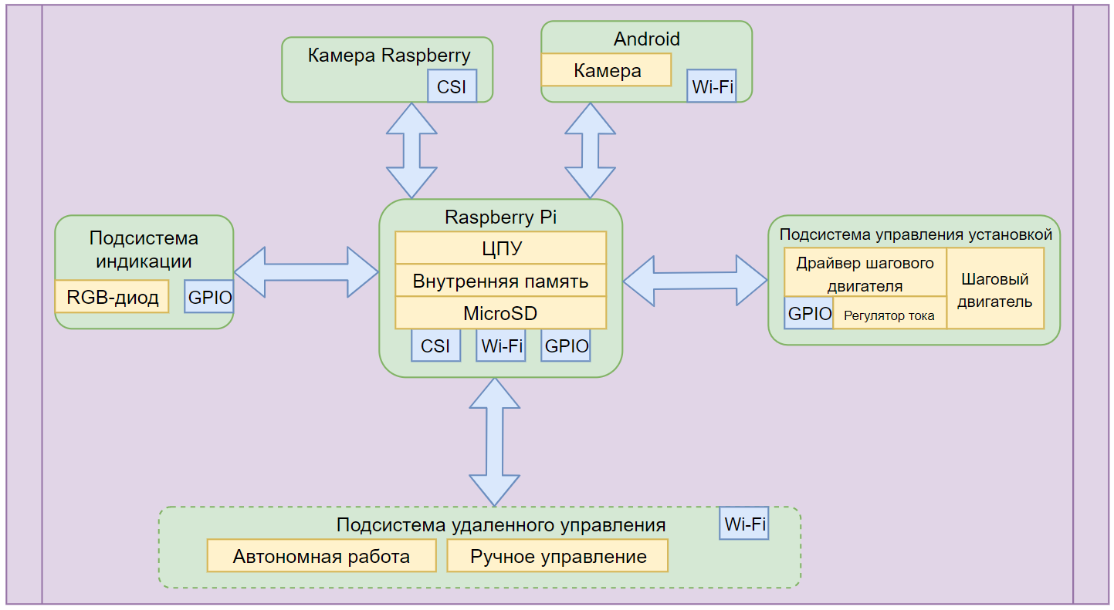
Архитектура системы

Slide 16
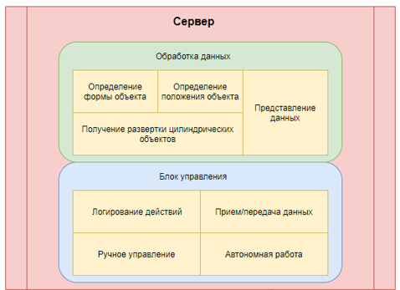
Серверная часть

Slide 17
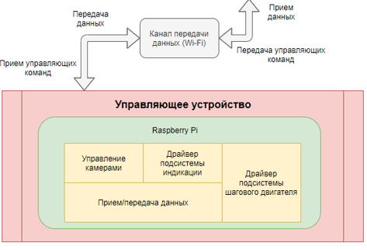
Управляющее устройство и канал передачи данных

Slide 18
ЧАСТЬ
ТРЕТЬЯ
Реализация:
конструктивные,
аппаратные,
программные
решения

Slide 19
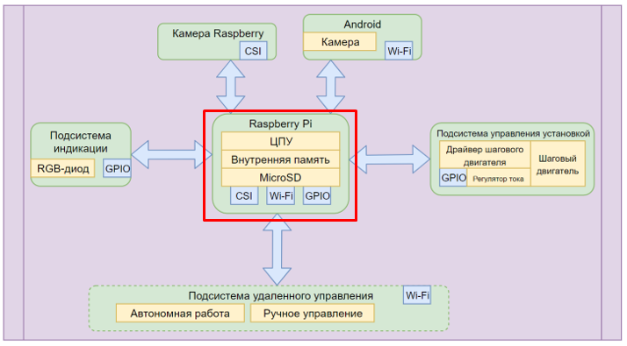
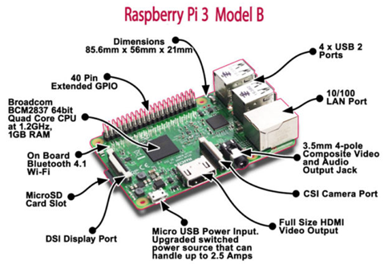
Управляющее устройство
Снижение затрат на разработку и доработку ПО
Создание универсального решения
Вычислительная мощность
Ценовая составляющая

Slide 20
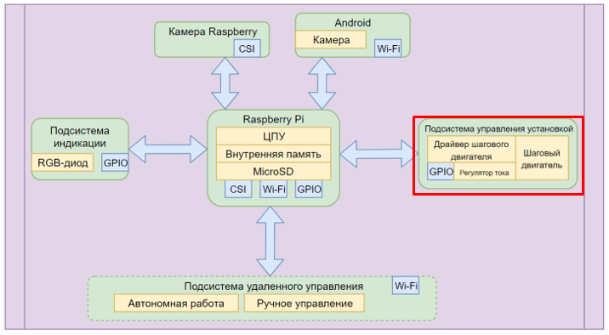
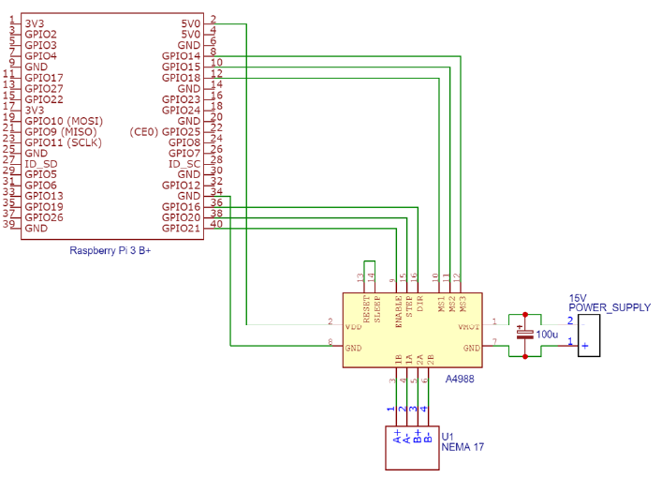
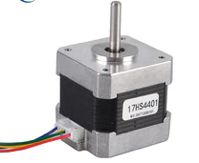
Подсистема управления двигателем
Простота конструкции
Управление через контроллер
Низкая стоимость

Slide 21
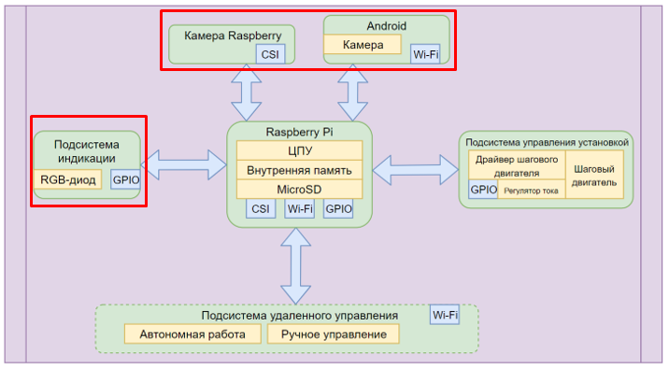
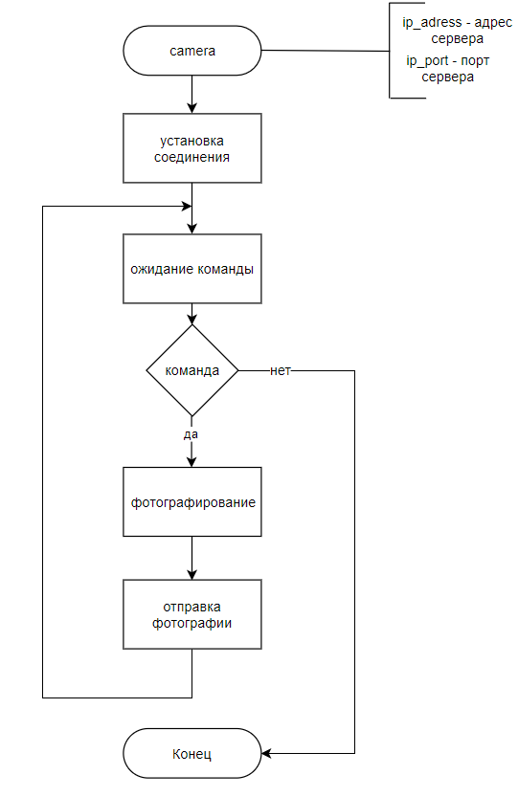
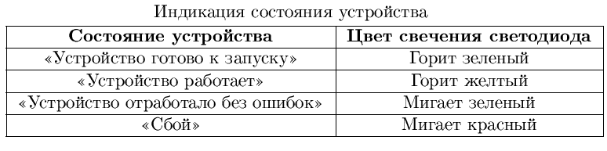
Подсистема управления камерами

Slide 22
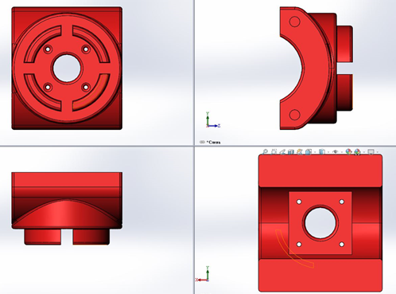
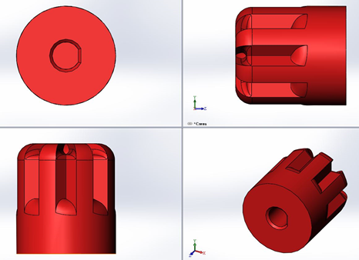
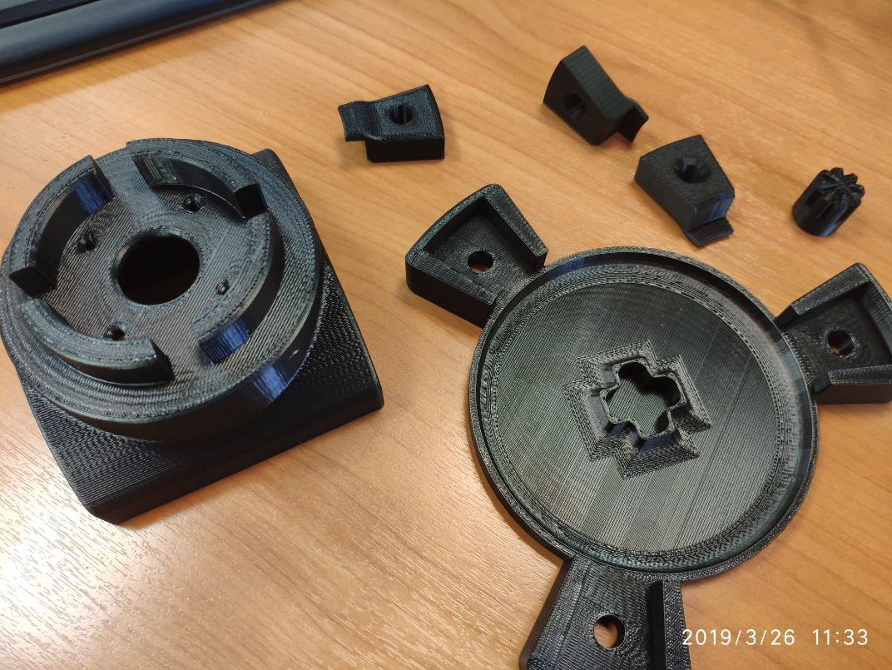
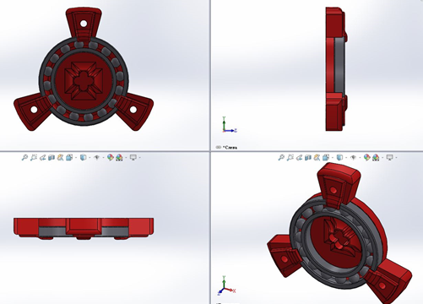
Конструктивные решения

Slide 23
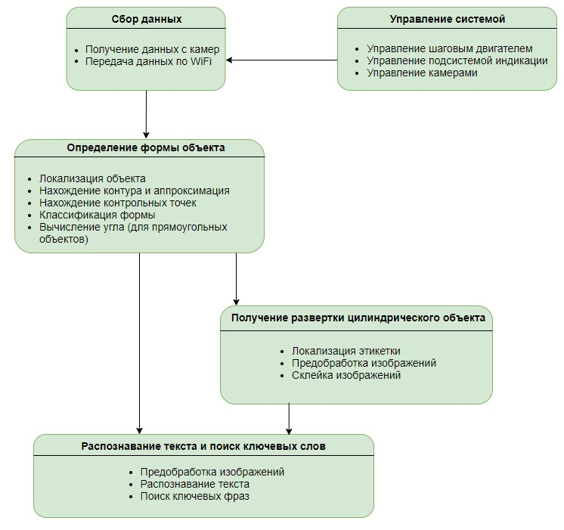
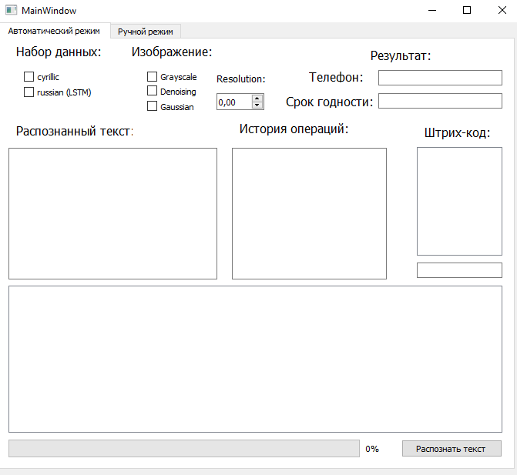
Реализация программной части

Slide 24






Выбор инструментария

Slide 25
ЧАСТЬ
ЧЕТВЕРТАЯ
Тестирование системы

Slide 26
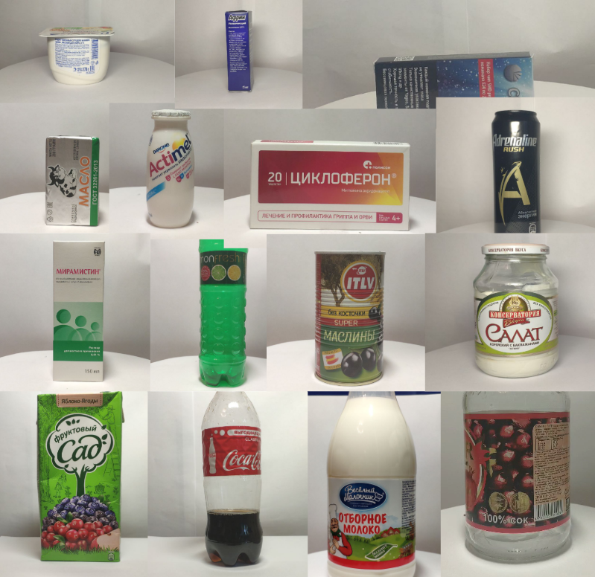
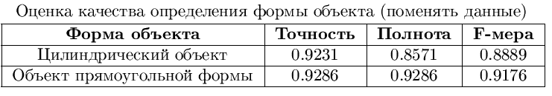
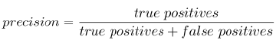
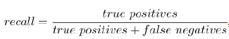
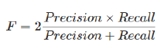
Исходные данные
В исследовании задействовано 70 объектов:
35 цилиндрической формы и
35 прямоугольной формы.

Slide 27
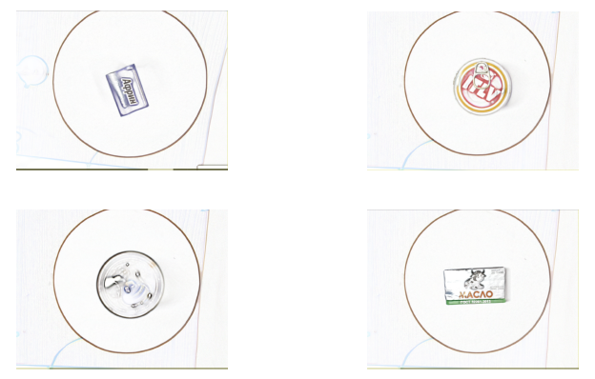
Удаление шумов и нормализация
Африн
Оливки
Жестяная банка
Масло

Slide 28
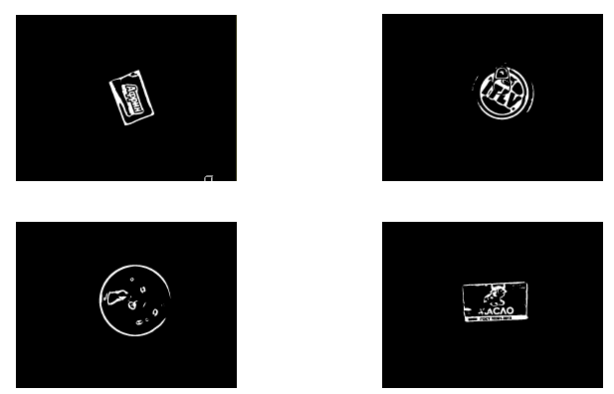
Локализация объектов
Африн
Оливки
Жестяная банка
Масло

Slide 29
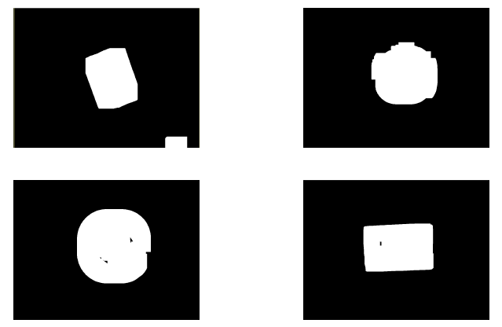
Нахождение масок объектов
Африн
Оливки
Жестяная банка
Масло

Slide 30
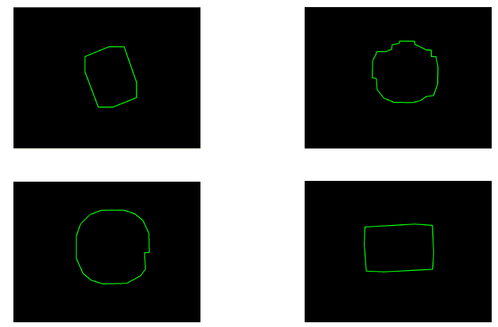
Нахождение контуров
Африн
Оливки
Жестяная банка
Масло

Slide 31
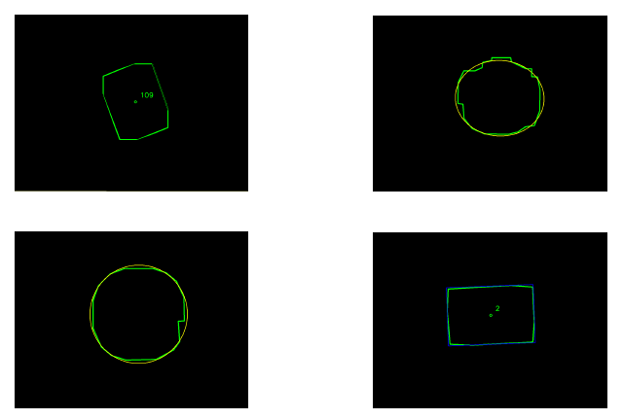
Определение формы и положения
Африн
Оливки
Жестяная банка
Масло

Slide 32
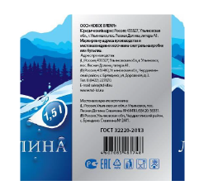

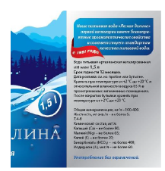

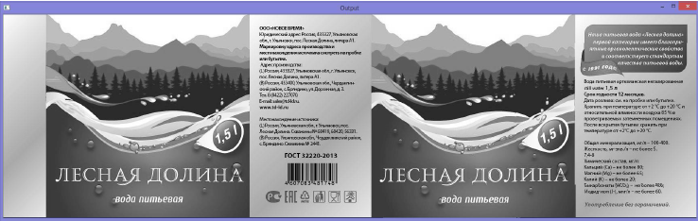
Получение развертки цилиндрического объекта

Slide 33
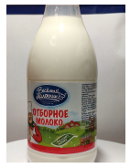
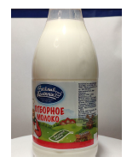
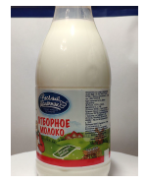
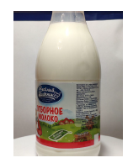
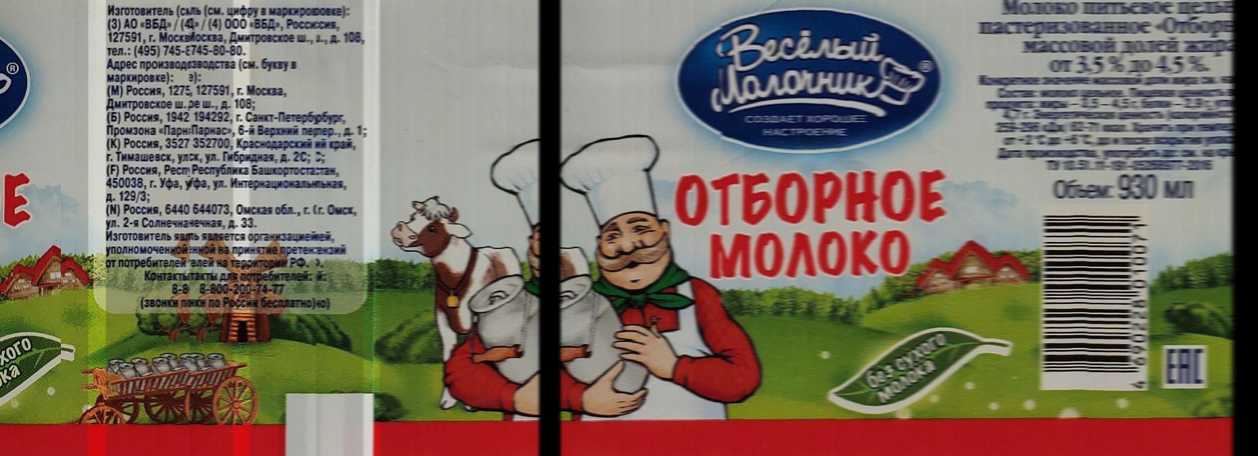
Получение развертки цилиндрического объекта
Шаг вращения – 3 градуса
Количество фотографий (120 штук)

Slide 34
Результаты
Заключение
разработан прототип системы для оцифровки товара
написано соответствующее инструментальное и прикладное программное обеспечение
разработаны схемотехнические и конструктивные решения
проведены испытания системы
Перспективы
исследование алгоритмов машинного обучения для решения задачи
классификации формы;
модификацией алгоритма получения развертки цилиндрических
объектов для достижении должного качества;
улучшение физической установки и пользовательского интерфейса.

Slide 35
СПАСИБО ЗА ВНИМАНИЕ!

